Slide 1
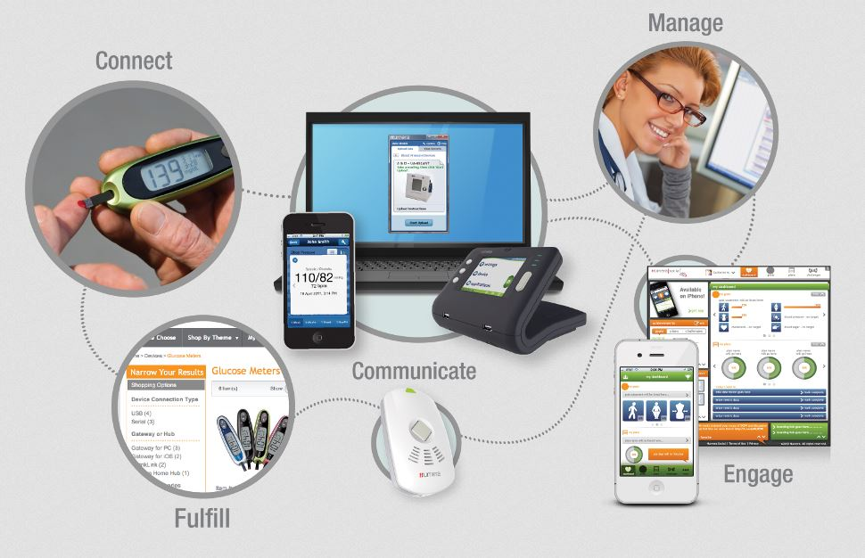
Удаленный мониторинг здоровья

Slide 2
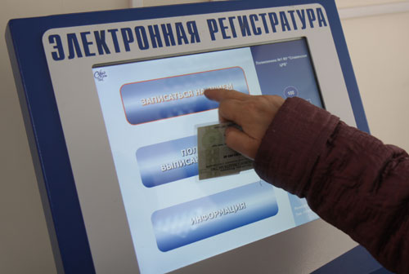
Электронная регистратура

Slide 3
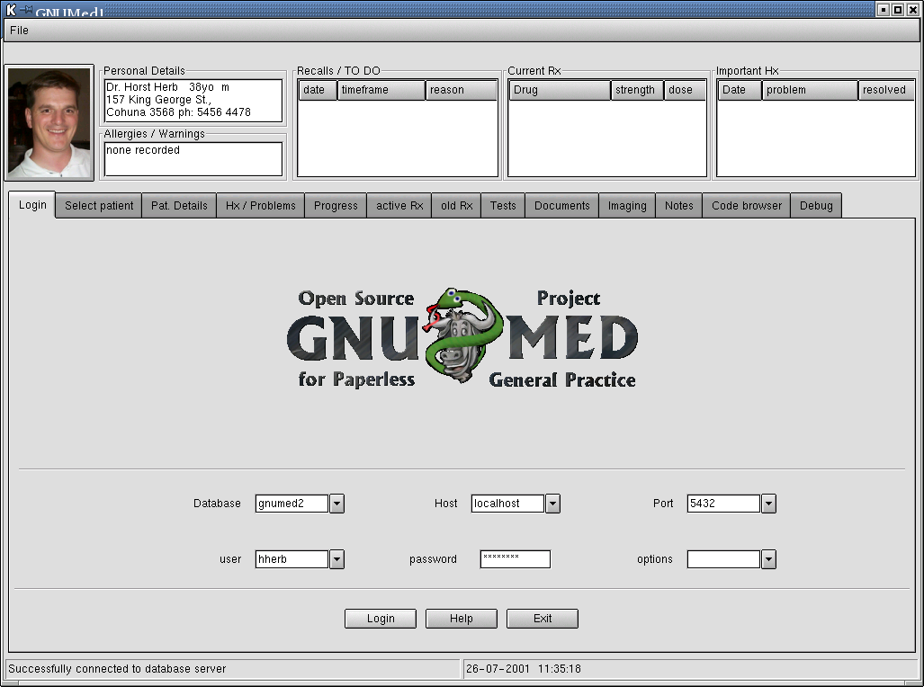
GNUMed
http://wiki.gnumed.de/bin/view/Gnumed

Slide 4
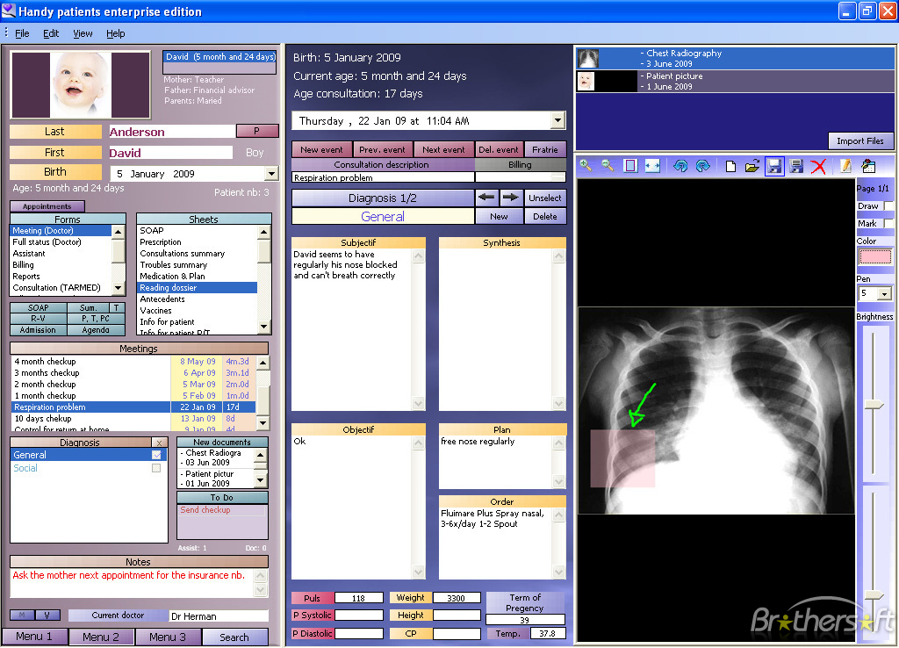
Handy Patients Enterprise
http://www.handylife.com/

Slide 5
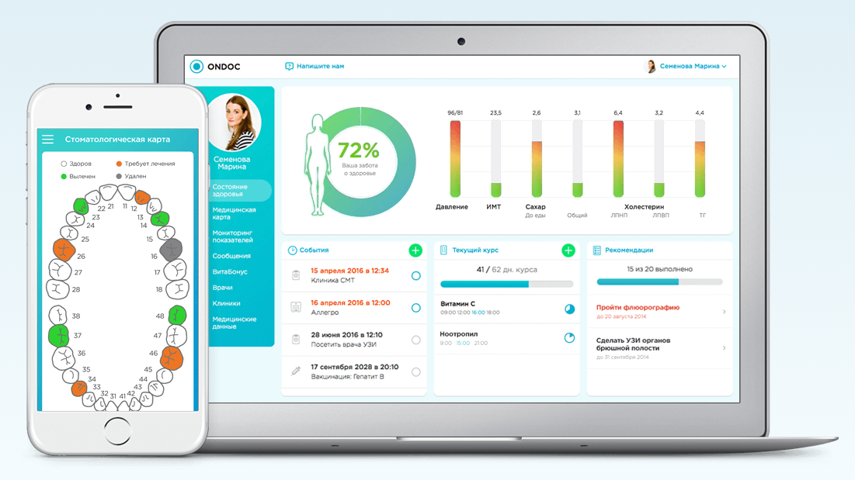
ONDOC
https://ondoc.me/medicine

Slide 6
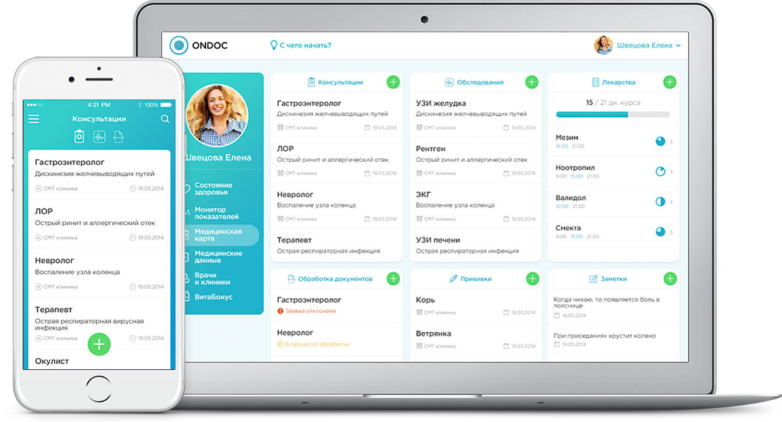
ONDOC
https://ondoc.me/medicine

Slide 7

Яндекс Здоровье
https://health.yandex.ru/

Slide 8
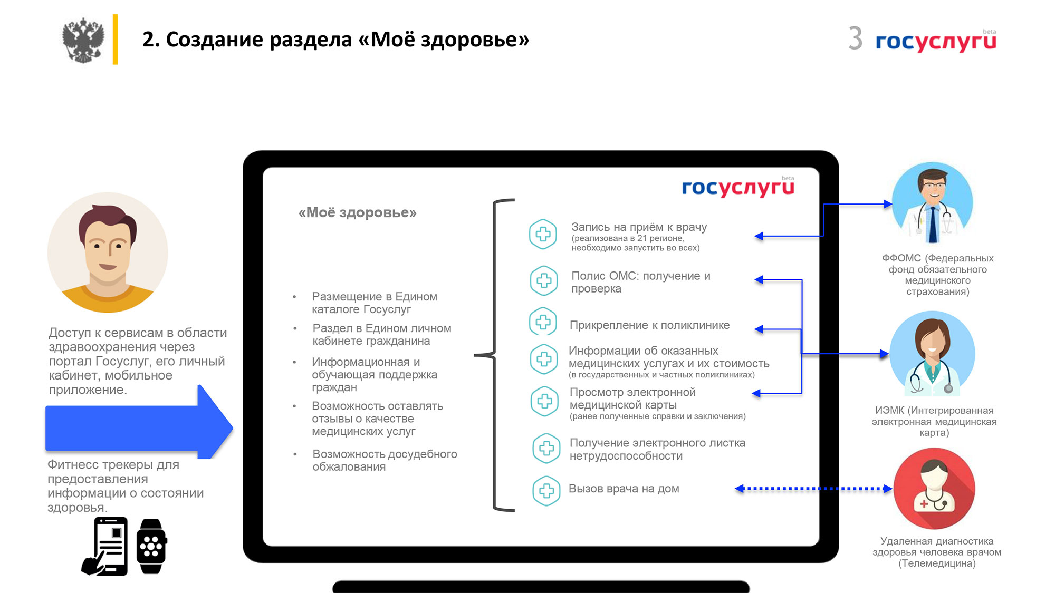
Госуслуги Мое Здоровье

